Slide 1
民
间
故
事
与经典为友为人生奠基
民
故
间
事
主讲：优品PPT 时间：20XX

Slide 2
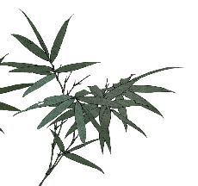
行业PPT模板http://www.1ppt.com/hangye/
https://www.ypppt.com/
01
02
03
04
目
走近民间故事
中国民间故事
了解民间故事
阅读成果展示
录

Slide 3
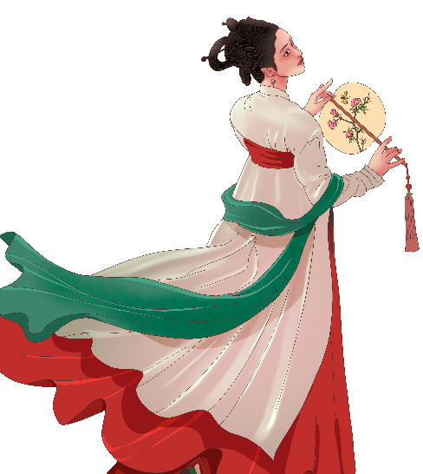
壹
走近民间故事

Slide 4
看看这本书的封面，你知道了什么？
封面导读
这本书里都是中国民间故事。
新课标小学生必读
中国民间故事
引领少儿成长的经典阅读
中国民间故事是我国的经典传统文化之一，阅读有益于我们成长。

Slide 5
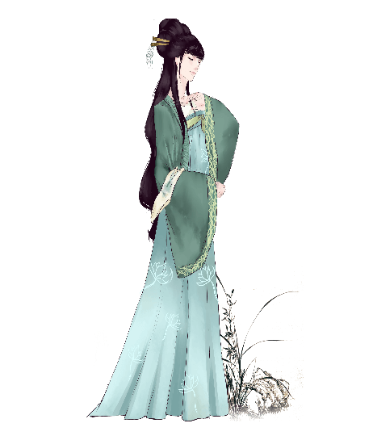
走近民间故事
民间故事，历来为人们所喜闻乐见，可谓家喻户晓，耳熟能详。断桥相会，流传千年；梁祝化蝶，爱情绝响……《中国民间故事》将这些传统故事提炼加工，让读者感受中华文明的源远流长。

Slide 6
贰
中国民间故事

Slide 7
中国民间故事
田螺姑娘
梁山伯与祝英台
八仙过海

Slide 8
叁
了解民间故事

Slide 9
了解民间故事
青年农民谢端“夜卧早起，躬耕力作，不舍昼夜”，但到头来穷困不堪，连老婆也娶不上，上天被他的艰苦奋斗的精神打动，派了白水素女来帮谢端过上好的生活，神女藏于田螺之中，每天在谢端出去以后，出来为他洗衣做饭，后来却被谢端发觉，只好离去，而她留下的螺壳却能倒出许多米来，改变了谢端贫困的生活。
田螺姑娘

Slide 10
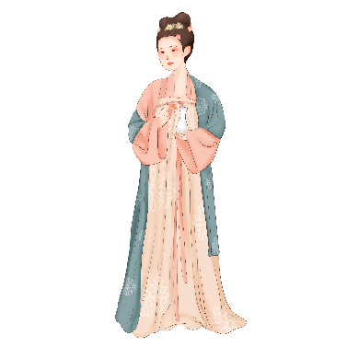
了解民间故事
祝员外之女英台女扮男装去万松书院求学，途遇梁山伯，一见如故，结拜为兄弟。同窗三年山伯不知英台女儿身，英台因接到家信促其速归不便明言，将白玉扇坠请师母转交山伯，作爱情信物。山伯知情后，赶去祝家，英台已许配给马文才，她至死不从，山伯气急病亡。马家来娶亲，英台浑身缟素，经山伯墓前，坟墓爆裂，她跃入坟中，墓复合拢，梁祝化为蝴蝶。
梁山伯与祝英台

Slide 11
了解民间故事
传说吕洞宾等八位神仙途经东海去仙岛，只见巨浪汹涌。吕洞宾提议各自投一样东西到海里，然后各显神通过海。于是铁拐李把拐杖投到水里，自己立在水面过海；韩湘子以花蓝技水而渡；吕洞宾、蓝采和、张果老、汉钟离、曹国舅、何仙姑也分别把自己的萧、拍板、纸驴、鼓、玉版、竹罩投到海里，站在上面逐浪而过。八位神仙都靠自己的神通渡过了东海。
八仙过海

Slide 12
了解民间故事
勤劳、善良、乐于助人
梁山伯：一个不懂世故，敦厚多情，书生气较浓的人物。
田螺姑娘
祝英台：机智、大胆、热情、坚贞。
Notes:
https://www.ypppt.com/

Slide 13
了解民间故事
吕洞宾
曹国舅
八仙过海
蓝采和
铁拐李
何仙姑
钟离权
韩湘子
张果老

Slide 14
了解民间故事
梁山伯死后祝英台是怎么做的？为什么？
水素女为什么帮助谢瑞？

Slide 15
了解民间故事
是呀，中国民间故事里有很多有趣的故事，每一个故事都扣人心弦。你知道“八仙”之中，他们都是用什么方法过海的吗？你能给大家再讲一讲其它故事吗？

Slide 16
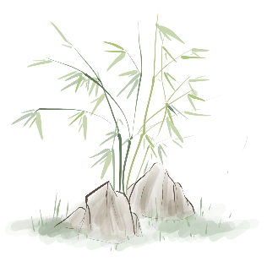
了解民间故事
想一想，牛郎织女的结局是怎样的？孟姜女找到丈夫了吗？
除了这些，你还想知道什么？
你们想知道的还真不少，只要你们翻开《中国民间故事》，老师相信你还会了解更多有意思的故事！

Slide 17
肆
阅读成果展示

Slide 18
阅读成果展示
C
1.下面哪一个不属于中国民间故事？（ ）
A.《唐僧取经》
B.《梁山伯与祝英台》
C.《孟姜女》
小朋友，故事读完了吗？老师来考考你！

Slide 19
阅读成果展示
2.五年级二班要举行“讲中国民间故事”比赛，轩轩同学找到下列故事，不符合本次主题的是（ ）
A.《梁祝十八相送》
B.《“丁曼之狮”松迪亚塔》
C.《田螺姑娘》
B

Slide 20
阅读成果展示
《孟姜女》
3.中国四大民间故事为_________、 ______________、 __________、 ___________。
《梁山伯与祝英台》
《白蛇传》
《牛郎织女》

Slide 21
阅读成果展示
1.这么多民间故事，你最喜欢哪一个？说说理由。
《猎人海力布》，海力布为了挽救乡亲们的生命而甘愿牺牲自己的生命，这种舍己为人的精神令我深深感动。

Slide 22
阅读成果展示
2.《白蛇传》中，法海“留”住许仙的目的是什么？可见法海是怎样的人？
逼迫白娘子离开许仙，让“保和堂”关闭，因为人们的病都被白娘子治好了，金山寺的香火不旺了。可见法海是个阴险奸诈的人。

Slide 23
民
间
故
事
与经典为友为人生奠基
民
故
间
事
主讲：优品PPT 时间：20XX

Slide 24
更多精品PPT资源尽在—优品PPT！
www.ypppt.com
PPT模板下载：www.ypppt.com/moban/ 节日PPT模板：www.ypppt.com/jieri/
PPT背景图片：www.ypppt.com/beijing/ PPT图表下载：www.ypppt.com/tubiao/
PPT素材下载： www.ypppt.com/sucai/ PPT教程下载：www.ypppt.com/jiaocheng/
字体下载：www.ypppt.com/ziti/ 绘本故事PPT：www.ypppt.com/gushi/
PPT课件：www.ypppt.com/kejian/
Notes:
模板来自于 优品PPT https://www.ypppt.com/

